Slide 1
Nama: Oswaldo Steven
20195520008
Teknik Informatika
Barbershop

Slide 2
Latar belakang
Barbershop merupakan bisnis yang sedang meroket. Mengambil momentum kembalinya tren rambut era Elvis Presley alias klimis. Tak hanya di ibu kota, di daerah kecil di beberapa provinsi bermunculan gerai-gerai tempat cukur rambut yang bergaya unik dan keren. Lokasinya pun tersebar dari yang di dalam mall hingga yang memiliki gerai khusus sendiri. Barbershop muncul menjadi sebuah tren dalam bidang gaya rambut pria dan juga bisnis. Berbeda dengan salon, dan pangkas rambut, barbershop tampil lebih maskulin di banding salon dan lebih tertata dan bersih dibanding pangkas rambut pinggir jalan.

Slide 3
Alasan memilih topik Barbershop
Alasan saya memilih topik barbershop ini adalah untuk mengetahui model- model rambut yang sedang trend dan memberi tahu kepada orang-orang apa saja yang tersedia di dalam barbershop ini. Karena, tidak hanya cukur rambut biasa saja melainkan banyak hal-hal lain yang ada dalam barbershop.

Slide 4
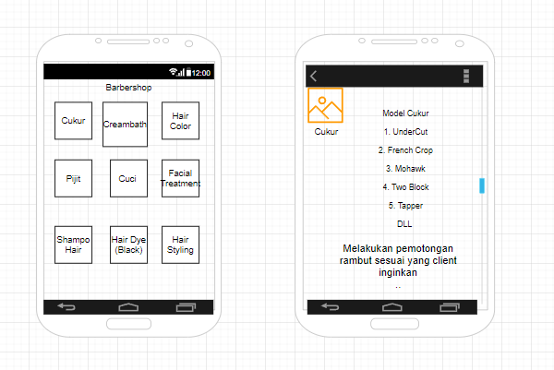
Desain Rancangan Aplikasi Barbershop

Slide 5
Terima kasih

